Slide 1
Pix dans la médiation numérique
Avril 2024 I Hub Hubikoop

Slide 2
À qui s’adresse Pix ?
Grand public : citoyens, parents…
En passant par…
… Pour toucher plus particulièrement
Seniors
Parents
Médiateurs / CNFS / Aidants...
Référents / conseillers
Jeunes missions locales / service civique
Bénéficiaires de minimas sociaux / demandeurs d’emploi
Professeurs
Étudiants
Collégiens
Lycéens
Direction ressources humaines
Professionnels en activité
Formateurs
Publics adultes en formation professionnelle
Notes:
8 millions de comptes créés
obligatoire dans les collèges et lycées français
présent dans les entreprises, OF, administrations, collectivités territoriales, hors de France (Belgique)

Slide 3
Les modalités d’intervention de Pix en faveur de l’inclusion numérique dans les territoires
1
Outiller l’ensemble des acteurs de l’inclusion numérique
ANCT membre du GIP Pix
Question de la montée en compétences des professionnels de la médiation numérique
Déploiement de Pix pour la montée en compétences des publics
2
Accompagner la transition numérique des collectivités
2
Déploiement d’une offre Pix Territoires pour la montée en compétences des agents territoriaux
Partenariat avec le CNFPT pour proposer des parcours de positionnement Pix pour orienter vers les bonnes formations
Notes:
8 millions de comptes créés
obligatoire dans les collèges et lycées français
présent dans les entreprises, OF, administrations, collectivités territoriales, hors de France (Belgique)

Slide 4
1
Pix pour outiller les médiateurs numériques
Notes:
RF

Slide 5
Des parcours adaptés pour autonomiser les publics de la médiation numérique
Création de parcours adaptés pour l’autonomisation des publics de la médiation numérique
Accompagner l’apprentissage des compétences numériques essentielles
Divisible en modules sur la découverte du numérique et des thématiques comme l'inclusion pro, la santé, ou encore la parentalité num
5 et 15 minutes par module en moyenne
26 000 passages du parcours ABC Pix
Repérer rapidement la maîtrise ou la non-maîtrise de savoir-faire essentiels
5 à 15 minutes en moyenne
80 000 passages du parcours ABC Diag
Notes:
DD
45-120min c’est trop long → fonctionner par modules, niveau 4 max, possible de présenter sans avoir de compte Pix

Slide 6
Pix pour outiller tous les acteurs de la médiation numérique
Mise à disposition d’un Espace pour tous les professionnels de la médiation numérique permettant de :
Lancer une campagne avec un parcours dédié à un groupe dédié
Suivre l’avancement des participants dans une campagne d’évaluation
Accéder aux résultats des participants
Demande d’accès pour les Conseillers Numériques directement via leurs Espaces COOP : création d’un espace Pix Orga individuel et nominatif.
Demande d’accès pour les structures de médiation numérique via le formulaire démarches simplifiées disponible sur pix.fr : création d’un espace Pix Orga à l’échelle de la structure, collectif à tous les médiateurs.
Notes:
DD
45-120min c’est trop long → fonctionner par modules, niveau 4 max, possible de présenter sans avoir de compte Pix

Slide 7
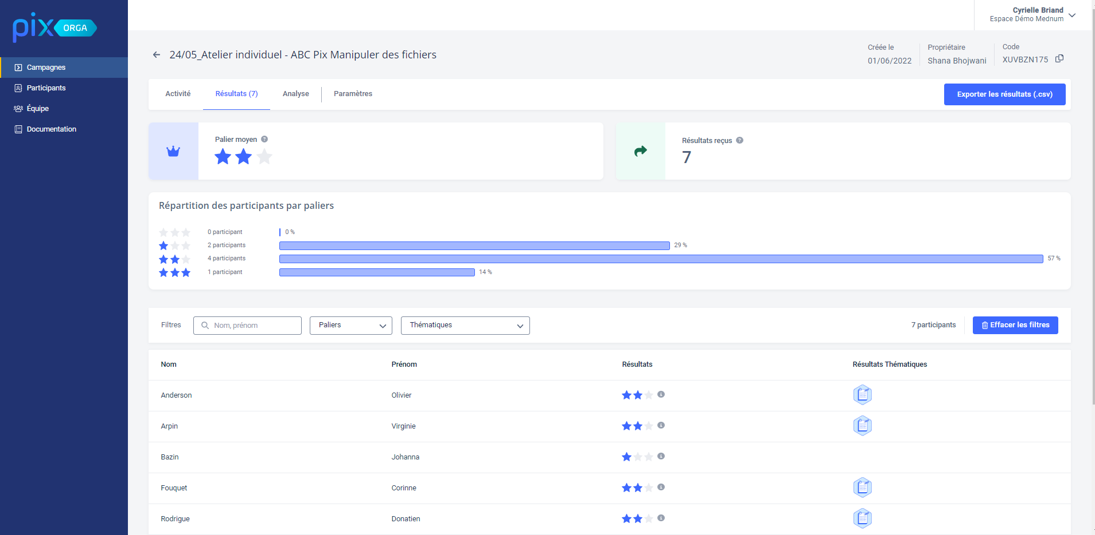
Notes:
DD

Slide 8
2
Les nouveautés Pix dans la médiation numérique
Notes:
RF

Slide 9
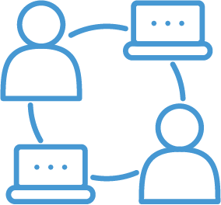
Des approches thématiques concrètes
Compétences numériques clés en milieu professionnel (nouveau !)
Parcours à destination du monde de l’insertion et de la médiation
Accompagnement sur les compétences numériques nécessaires à l’emploi
Inclusion santé (nouveau !)
Parcours à destination des médiateurs et des citoyens
Accompagnement sur le numérique en santé : Mon espace santé, protection de ses données de santé...
Parentalité numérique (à venir !)
Parcours à destination des médiateurs et des parents
Accompagnement des parents d’élèves (lien avec l’école, l’ENT,...)
Accompagner des parents d’enfants dans les bonnes pratiques du numérique à la maison
Notes:
en complément de l’ABC Pix
insertion pro CléA, déjà là, niveau 3, acc dans l’insertion certains publics
insertion santé (délégation ministérielle en santé) : utilisation mon espace santé, repérer bonne information sur la santé, utiliser ameli
parentalité num : à votre disposition en tant que médiateur pour être mieux armé pour aborder ces sujets - expérimentation dans 3 territoires Ayraud, Cher, Vosges (parents d’enfants, d’élèves, citoyens)

Slide 10
Évolutions de Pix prévues en 2024
Parcours de montée en compétences (à venir !)
Parcours de montée en compétences à effectuer en parallèle des épreuves Pix (sans lien de niveau)
Modules prévus pour grands débutants (en amont de l’ABC Diag)
Phase de retours utilisateurs
Nouvelle certification (à venir !)
32 questions sur toutes les compétences en 1h45
Les questions proposées pendant la certification ne sont plus corrélées aux épreuves déjà passées dans le profil Pix du candidat.
Phase de pilote à grande échelle (auprès de conum)
Notes:
appel si volontaires pour tester Modulix avec votre public
refonte parcours mednum dans son ensemble

Slide 11
3
Pix pour les agents des collectivités territoriales
Notes:
RF

Slide 12
Une offre sur mesure pour la transition numérique des collectivités
Répondre aux enjeux clés des collectivités en termes de transformation numérique
Mesurer et cartographier la maîtrise des compétences numériques essentielles
Proposer des référentiels d'évaluation partagés
Accompagner l’acquisition de compétences numériques propres à certains métiers
Sensibiliser vos agents à de grands enjeux du numérique

Slide 13
Zoom sur les 15 parcours Pix Territoires sur étagère
Protection des données personnelles
Numérique responsable
Télétravail
Des parcours métiers
Des parcours transverses
Bons comportements face aux risques
Production et exploitation des données
Bonnes pratiques de sécurité
Détection
Bureautique - base
Bureautique - avancée
Socle de base
Compréhension des risques
Outils collaboratifs
Culture de la donnée
Des parcours de sensibilisation
Mail et Agenda
Itinérance
Itinérance

Slide 14
Les webinaires Pix
S’inscrire au webinaire d’explication de Pix dans la médiation numérique : https://app.livestorm.co/pix-1/pix-dans-la-mediation-numerique?type=detailed&utm_source=site
S’inscrire au webinaire d’explication de Pix à destination des agents des collectivités territoriales (Pix Territoires) : https://app.livestorm.co/pix-1/decouvrir-pix-territoires?type=detailed&utm_source=siteweb
S’inscrire au webinaire de prise en main de Pix Orga : https://app.livestorm.co/pix-1/30-minutes-pour-prendre-en-main-pix-orga?type=detailed
Notes:
appel si volontaires pour tester Modulix avec votre public
refonte parcours mednum dans son ensemble

Slide 15
Des questions ?
Contactez-nous sur la permanence Pix dans la médiation numérique Rendez-vous sur support.pix.org

